Slide 1

大模型系列之AI集群
AI 集群架构
ZOMI

Slide 2
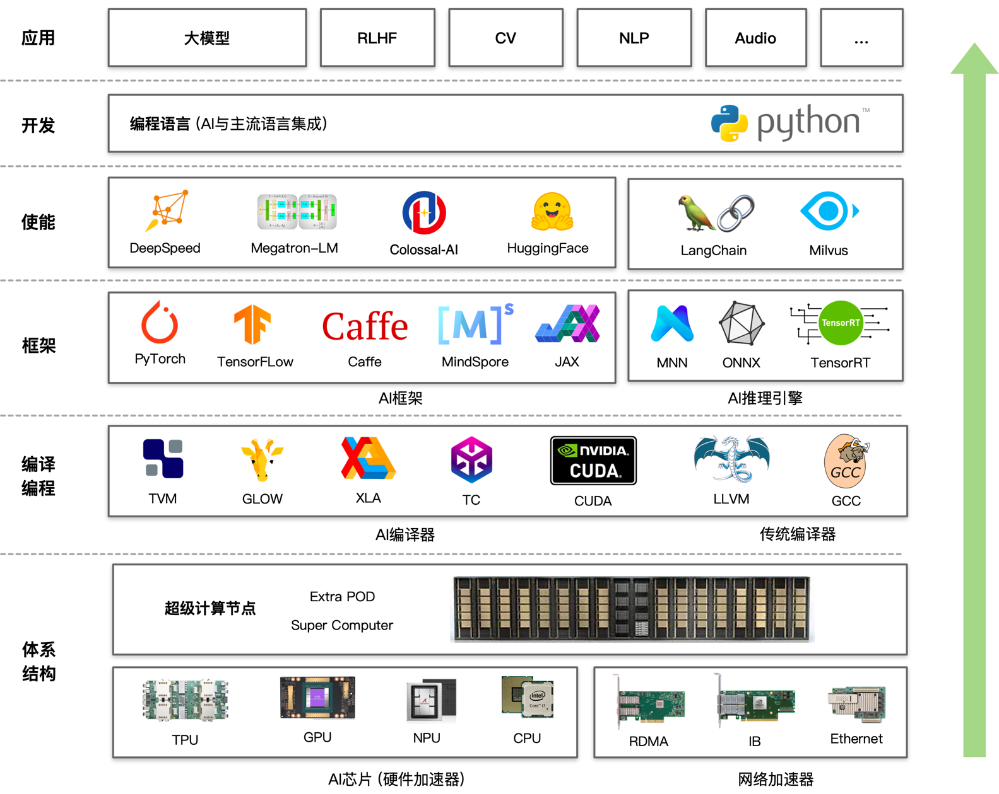
大模型 + AI系统全栈架构
提供大模型算法
提升 AI 集群整体利用率
通过软硬件协同优化
基于硬件的编译、框架、使能层
硬件体系结构不仅需要算力
还包括网络、存储组成的超计节点

Slide 3
大模型业务全流程
算力准备
数据 & 模型算法
模型训练 & 微调
模型验证 & 推理部署
1. AI 集群建设
2. 数据处理
4. 模型训练
6. 模型微调
7. 模型验证
计算、存储、网络
开源
数据
数据
预处理
向量
数据库
混合精度
梯度检查
梯度累积
…
全参微调
下游
任务
测评
标准
bench
mark
AI 集群机房建设
3. 模型算法
5. 分布式并行
低参微调
8. 推理与智能体
AI 集群上线与运维
LLM模型
架构
多模态
一切皆Tokens
训练集群稳定性
指令微调
量化
压缩
推理
加速
9. Agent
智能体
大模型不仅需要 LLM 算法，同时需要提供
AI 集群、海量数据、分布式并行、推理部署等 AI 系统全栈软硬件协同优化

Slide 4
关于本内容
内容背景
AI 集群 + 大模型：AI集群服务器形态 – 集群训练的指标
具体内容
AI 集群服务器架构：AI集群组成 - 参数服务器模式 – 同步与异步并行
AI 集群通信方式：通信硬件实现 - 集群组网 – 集群软件通信 - 通信实现方式
分布式通信原语：通信源语 - 点对点通信 – 集合通信
分布式存储系统：大模型权重存储方式 – 多级存储系统
AI 集群回顾：NVIDIA 与 TPU 超级计算节点POD

Slide 5
高性能网络的挑战
网络规模
刚才我们也提到，AI训练都是10000个GPU起步，也有的达到十万级。从架构上，目标网络就必须hold得住这么多的计算节点。而且，在节点增加的同时，集群算力尽量线性提升，不能引入过高的通信开销，损失算力
网络带宽
超高性能的GPU，加上千亿、万亿参数的训练规模，使得计算节点之间的通信量，达到了百GB量级。再加上各种并行模式、加速框架的引入，节点之间的通道带宽需求会更高
流量调控
传统的网络架构，在应对AI大模型训练产生的数据流时，存在缺陷。所以，目标网络需要在架构上做文章，更好地控制数据流路径，让节点和通道的流量更均衡，避免发生拥塞

Slide 6
协议升级
网络协议是网络工作的行为准则。它的好坏，直接决定了网络的性能、效率和延迟。
传统数据中心的TCP/IP协议，早已已无法满足高性能网络的大带宽、低时延需求。性能更强的IB（InfiniBand）协议、RDMA协议，已然成为主流。有实力的厂家，还会基于自家硬件设备，自研更高效的协议

Slide 8
网络拓扑

Slide 9
胖树（Fat-Tree）拓扑

Slide 10
服务器机柜组装图

Slide 11
通讯硬件
机器内通信
共享内存
PCIe
NVLink（直连模式）
机器间通信
TCP/IP网络
RDMA网络（直连模式）

Slide 12
1. 单机内通信

Slide 13
CPU 为计算核心，采用 PCIE 通信
传统以 CPU 为主的超算中心，主要采用 PCIE 通信；
采用树状拓扑结构，体系结构一般由 Root Complex（RC）、PCIe Switch 和 PCIe Endpoint 等类型 PCIe 设备组成；
在这个体系结构中，CPU 和内存作为核心，GPU、NIC、NVMe 等外设作为辅助。

Slide 14
GPU 为计算核心，PCIE 成瓶颈
NVIDIA 提出了NVLink、NVSwitch等新的机内通讯元件，可以为单机内 GPU 间提供百 Gbps 互联带宽。

Slide 15
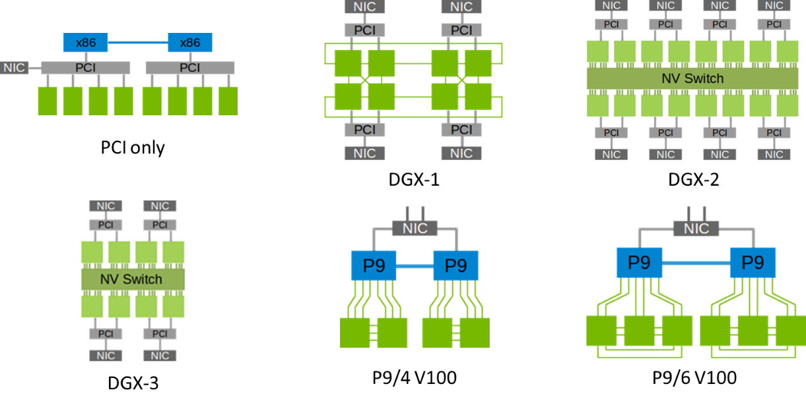
GPU 为计算核心，PCIE 成瓶颈
机器内 GPU-GPU 间通讯走 PCIe/QPI/UPI 等时，带宽会成为瓶颈。

Slide 16
2. 机器间通信

Slide 17
传统机间通信问题
机间 GPU 通讯需要经过 NIC，缺乏 PCIe Switch 情况下 GPU-NIC 之间的通讯需要经过 RC，使用 CPU 对数据进行拷贝和中转，带宽往往会成为瓶颈；

Slide 18
GDR 技术的出现
NVIDIA 提出 GPU Direct RDMA（GDR）技术，让 GPU 数据可以直接 DMA 到网卡上，不需要CPU 拷贝和中转
（GDR 是基于标准 PCIe 特性的通讯加速技术，需要 GPU-NIC 连接在同一 PCIe Switch 上，一旦经过了 RC 上的 PCIe Host Bridge、QPI/UPI等，则未必有性能收益）

Slide 19
通讯软件
大模型想充分利用分布式 GPU 算力，通讯库是关键环节之一

Slide 20
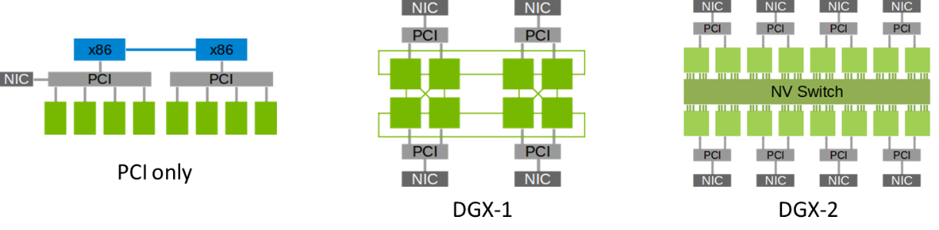
通讯软件有哪些
MPI
通用接口，可调用 Open-MPI, MVAPICH2, Intel MPI, etc.
NCCL / HCCL / TCCL
GPU通信优化，仅支持集中式通信

Slide 21
通讯软件在训练的作用
通讯软件向上提供通信（点对点、集合通信）的 API 供训练框架调用；
向下连接机内 & 机间 GPU 以完成模型参数的高效传输。

Slide 22
以 NCCL 为例
提供 All Reduce、Broadcast 等集合通讯 API；
支持 ncclSend()、ncclRecv() 实现点对点通讯，如One-to-all、All-to-one、All-to-all等；
服务器内通过 PCIe、NVLink、NVSwitch、NCCS 等实现高带宽和低延迟数据传输；
服务器间通过 RoCEv2、IB、TCP 网络实现高带宽和低延迟数据传输；

Slide 24
分布式架构：参数服务器 + 大模型
（1）计算损失和梯度（2）梯度聚合（3）参数更新并参数重新广播

Slide 25
分布式训练：同步并行
必须等全部 NPU 节点完成了本次通信之后才能继续下一轮计算：
优点：本地计算和通信同步严格顺序化，能够容易地保证并行的执行逻辑于串行相同；
缺点：本地计算更早的工作节点需要等待其它工作节点处理，造成了计算硬件的浪费。

Slide 26
分布式训练：同步并行
当前 batch 数据迭代完后与其他 NPU 服务器进行通信传输网络模型参数：
优点：执行效率高，中间除了单机通信时间以外没有任何通信和执行之间的阻塞等待；
缺点：网络模型训练不收敛，训练时间长，模型参数反复使用导致无法工业化；

Slide 27
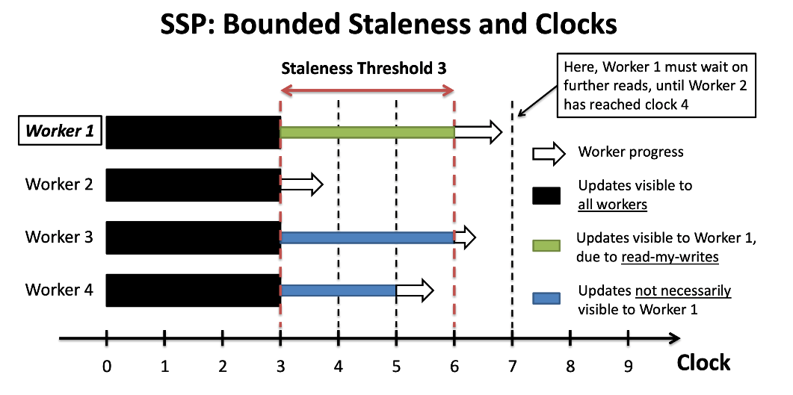
分布式训练：半同步并行
Dynamic Scale：通过动态限制进度推进范围，有限定的宽松同步通信协调并行；
跟踪各节点进度并维护最慢节点，保证计算最快和最慢节点差距在一个预定的范围内。

Slide 28
环同步（Ring Synchronization）
聚合的NVLink带宽明显高于PCIe带宽，问题是如何有效地使用环

Slide 29
小结&思考

Slide 30
小结
了解从小模型到大模型，大模型带来的优点
了解了大模型训练需要AI集群，去降低模型训练时间
了解通过集群架构、通信、存储来提升AI集群加速比和利用率

